Slide 1
主題:聖樺資訊有限公司
草木小組成員:
陳宥榕
余采蓉

Slide 2
專題方向:改版聖樺資訊有限公司原網站 網址在此
目的：更新網站，透過形象的更改，讓科技公司網站呈現科技感，展現產業專業度。
目標：進而吸引合作對象瀏覽，促進商業成交機率，對貴公司留下專業印象。

Slide 3
原網頁版型

Slide 4
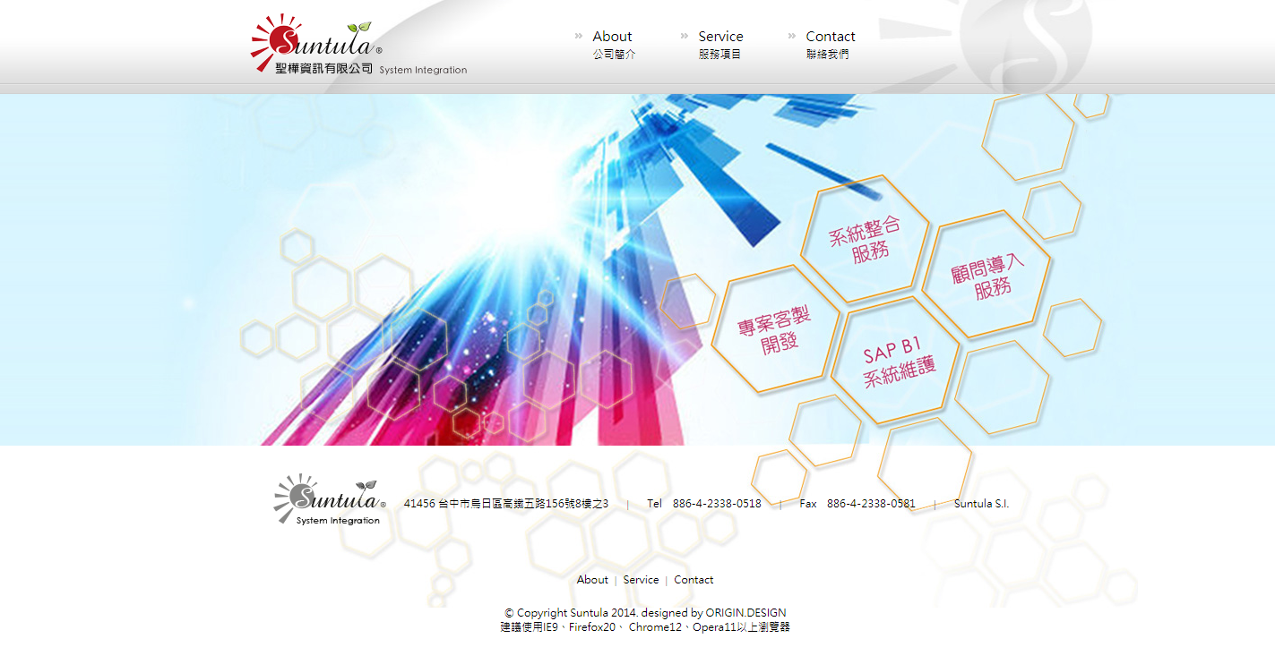
原
網
站
主
頁

Slide 5
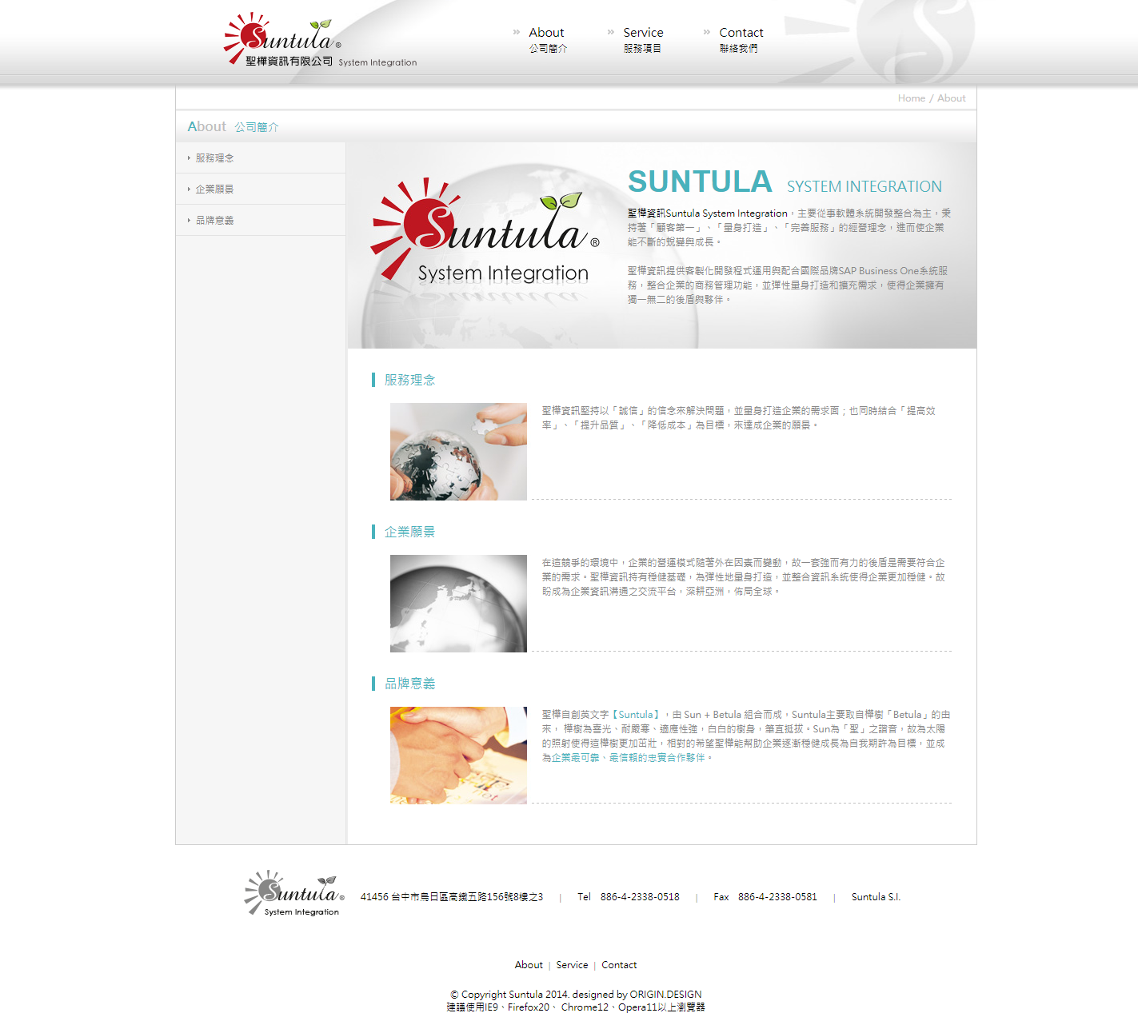
原
網
站
關
於
頁

Slide 6
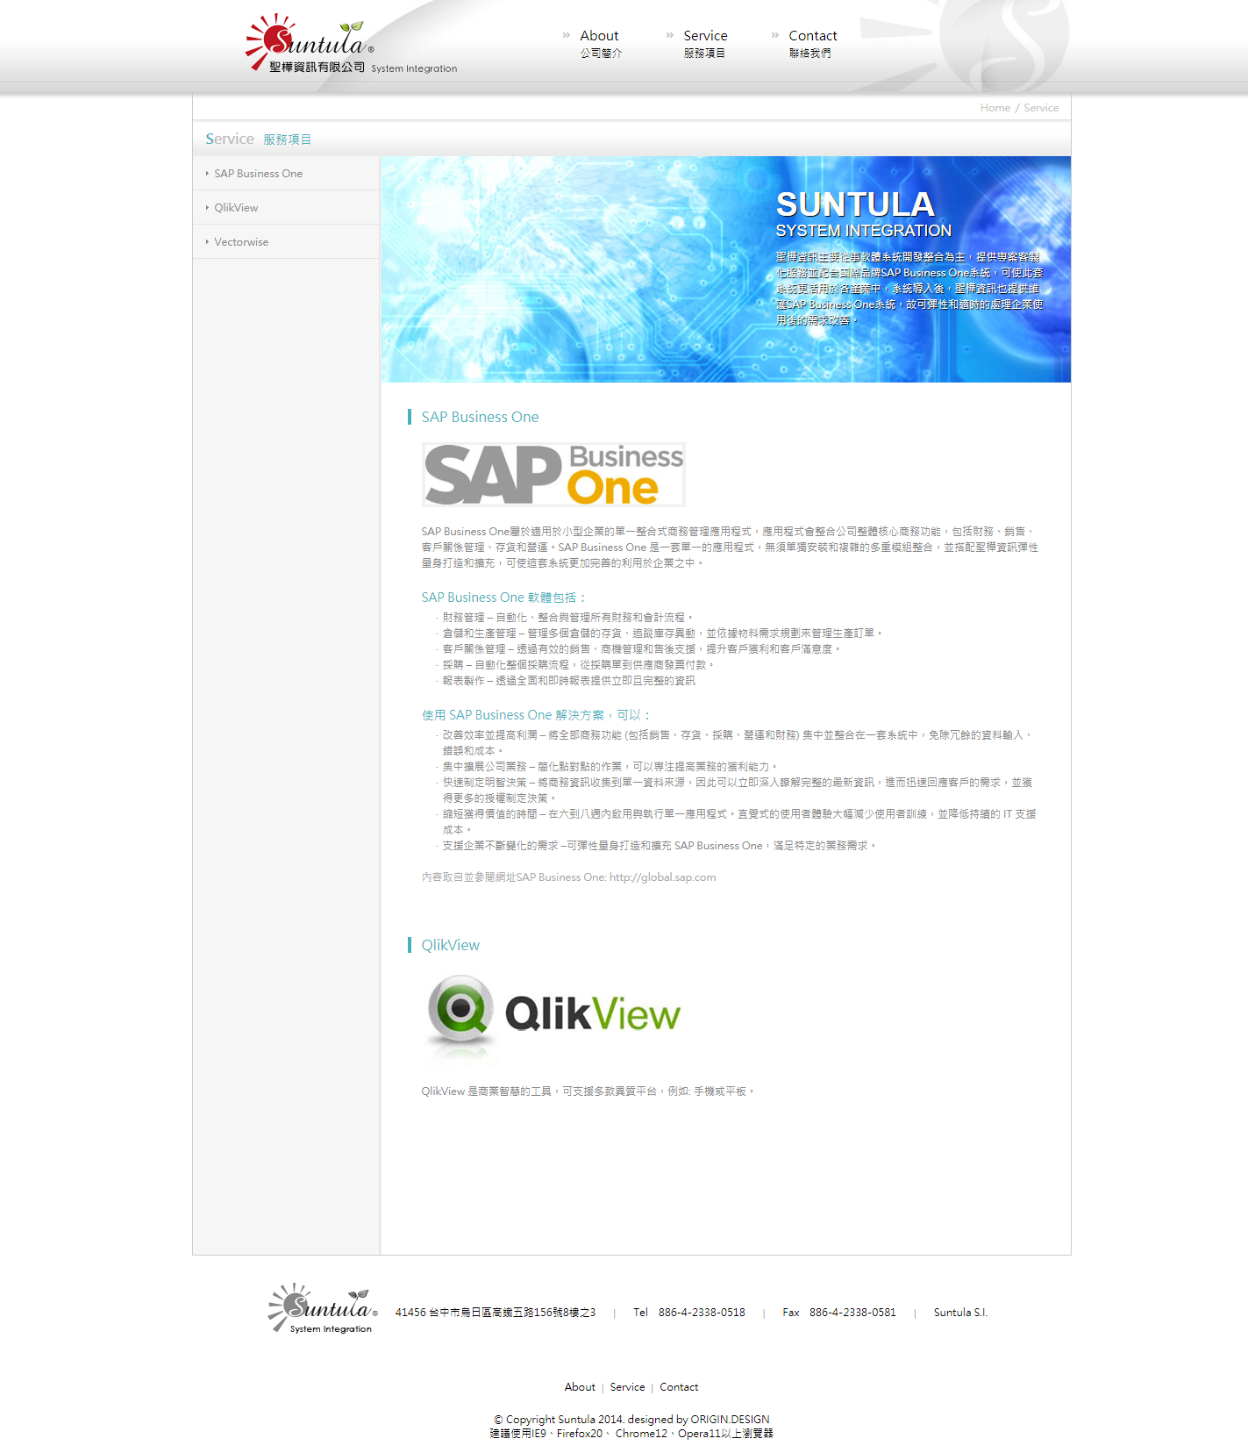
原
網
站
服
務
頁

Slide 7
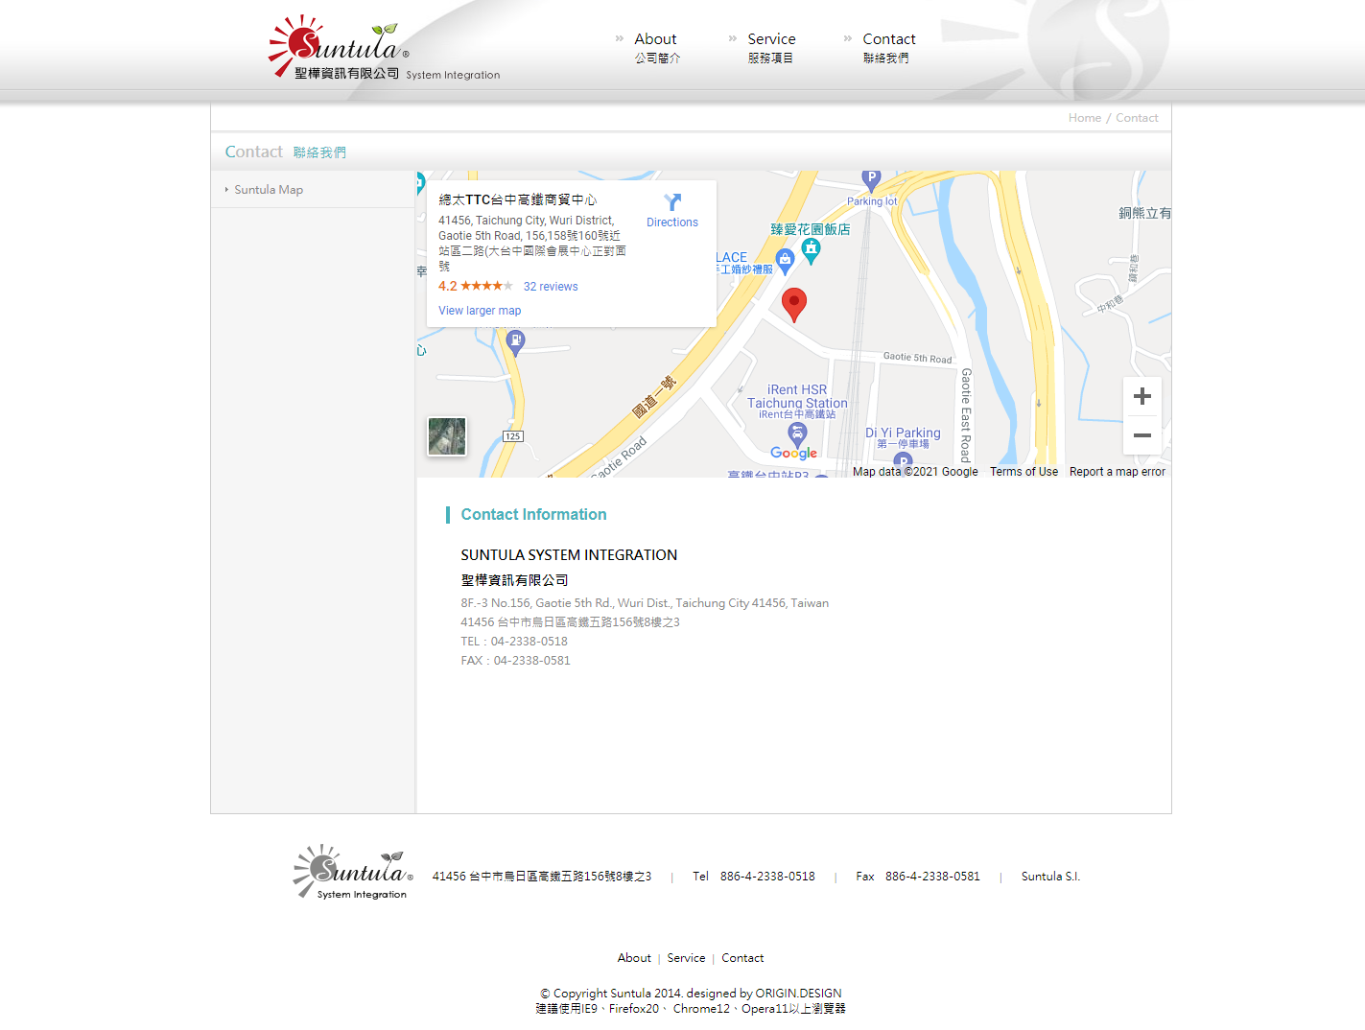
原
網
站
聯
絡
頁

Slide 8
更改版型初步規劃

Slide 9
更
改
要
點
1.改變整體形象配色，讓科技公司企業形象網站呈現科技感與高級感。
2.改變版型，讓使用者閱覽更流暢。
3.文字資訊區塊化、圖像化，經過整理的資訊讓使用者更易理解。
4.製作成響應式網頁，使網頁能在各種不同螢幕大小上閱讀。

Slide 10
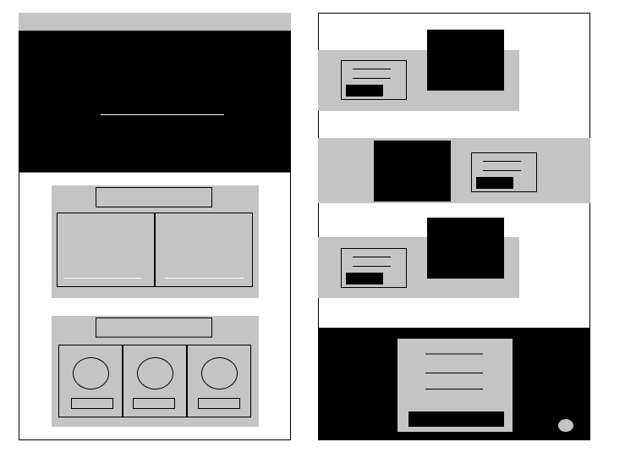
主
頁
版
型
規
劃
index頁規劃:
導覽欄-漢堡選單
主圖、公司名稱使用動畫
第一區-最新消息
第二區-三大理念
第三、四、五區-公司資訊
頁腳-聯絡資訊

Slide 11
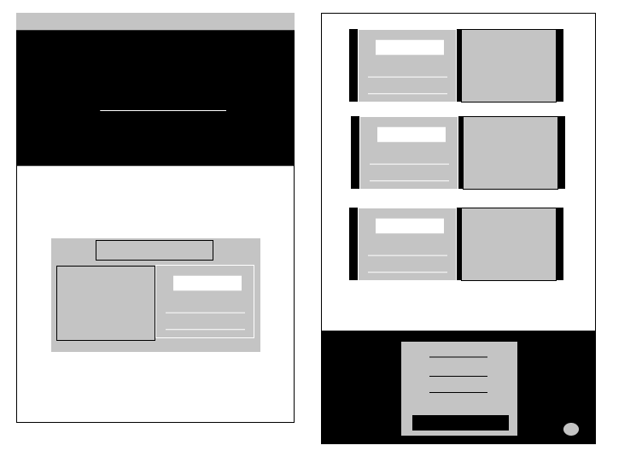
關
於
頁
版
型
規
劃
about頁規劃:
導覽欄-漢堡選單
主圖、公司logo加此頁標題
第一區-公司簡介
第二~四區塊-公司三大理念
頁腳-聯絡資訊

Slide 12
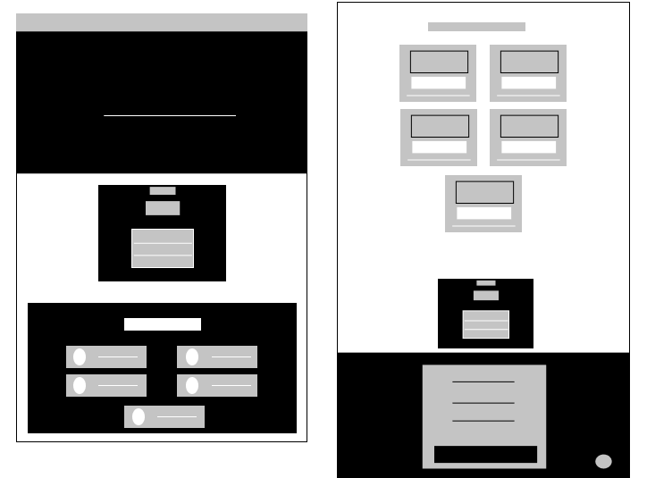
服
務
頁
版
型
規
劃
service頁規劃:
導覽欄-漢堡選單
主圖、公司logo加此頁標題
第一區- SAP介紹
第二區- SAP五大特色
第三區- SAP解決方案
第四區塊- QlikView
頁腳-聯絡資訊

Slide 13

聯
絡
頁
版
型
規
劃
contact網頁規劃:
導覽欄-漢堡選單
主圖、公司logo加此頁標題
第一區塊- 公司位置
頁腳-聯絡資訊

Slide 14
更改版型網頁版成品

Slide 15
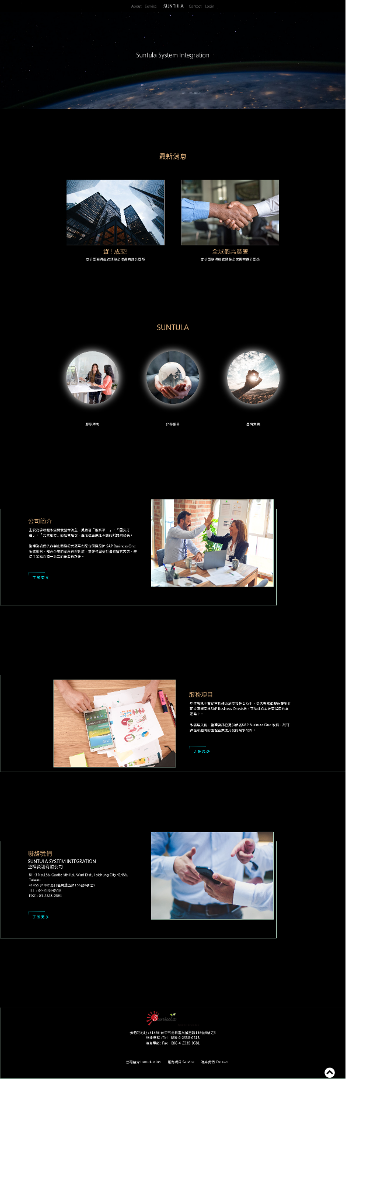
更
新
主
頁
版
型
主頁概念：
最新消息、與公司理念，
顯示完整的概括資訊

Slide 16
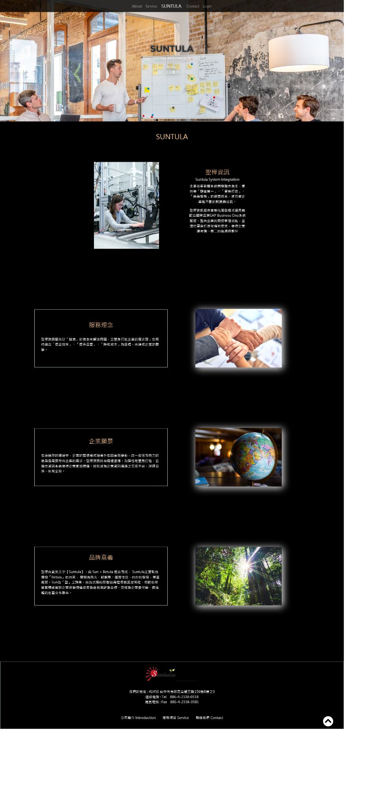
更
新
關
於
頁
版
型

Slide 17
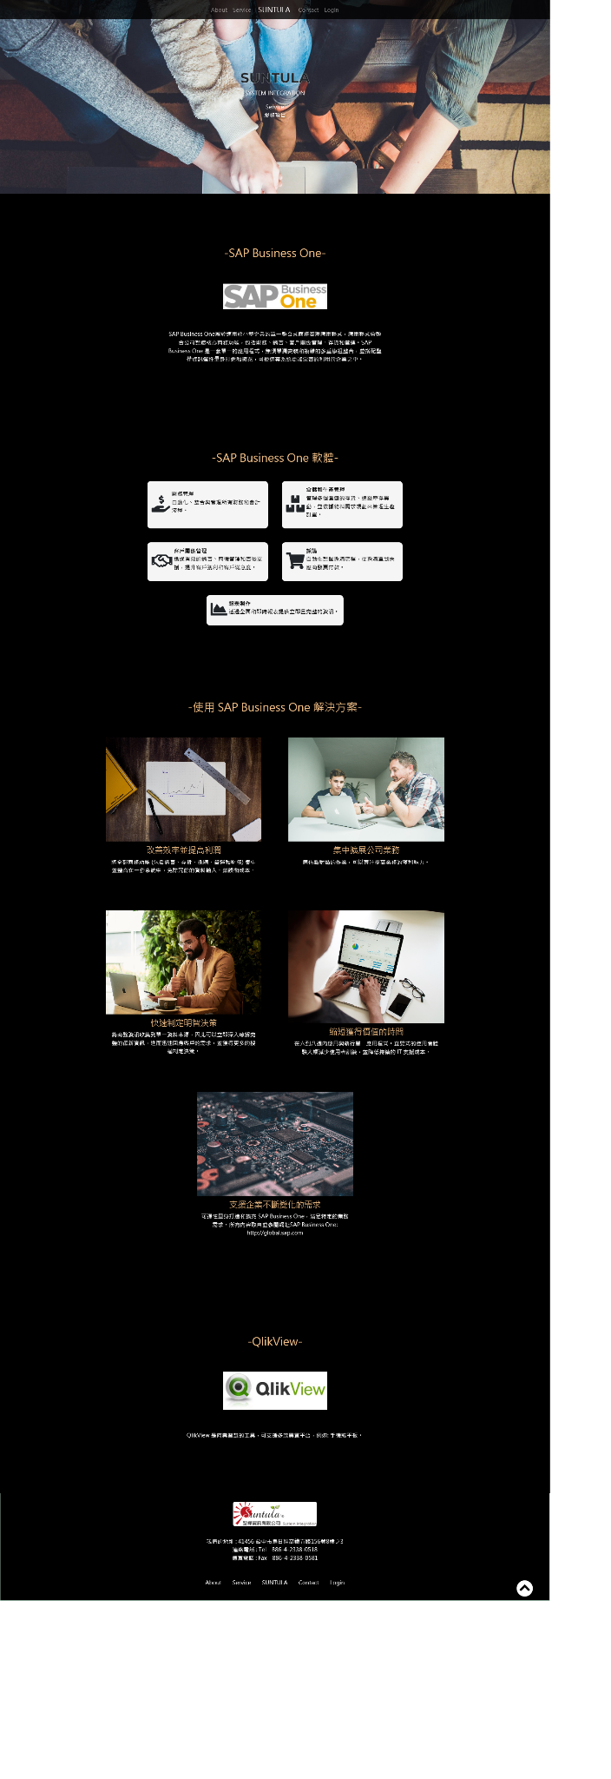
更
新
服
務
頁
版
型

Slide 18
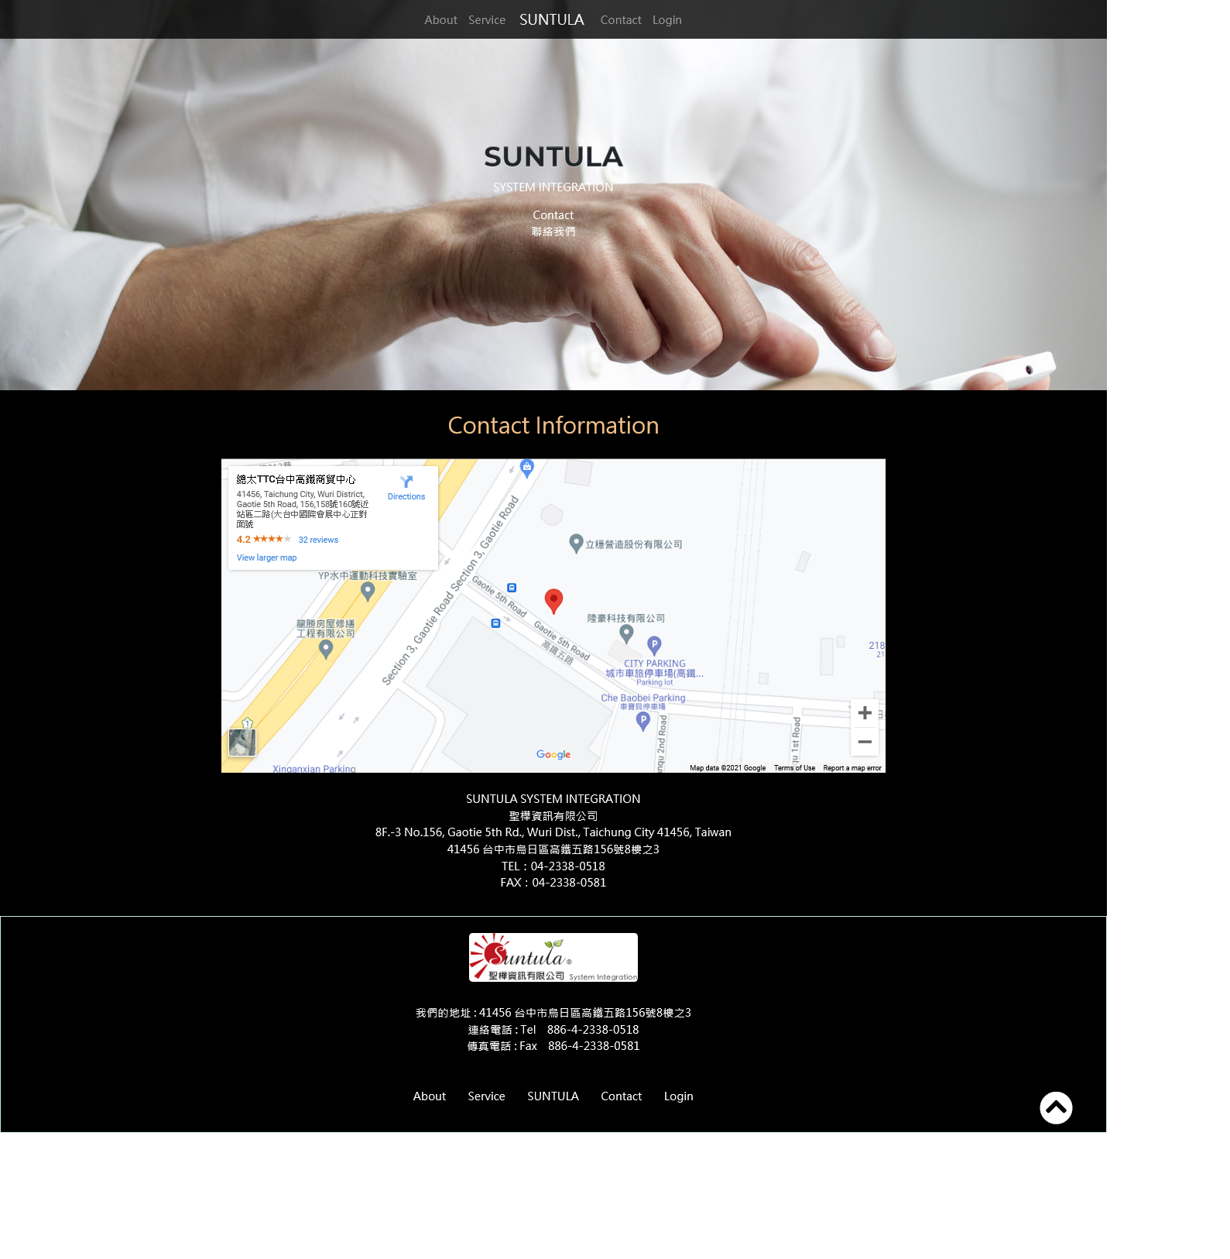
更
新
聯
絡
頁
版
型
成果連結

Slide 19
更改版型手機版成品

Slide 20
主
頁
版
型
R
W
D

Slide 21
關
於
頁
版
型
R
W
D

Slide 22
服
務
頁
版
型
R
W
D

Slide 23
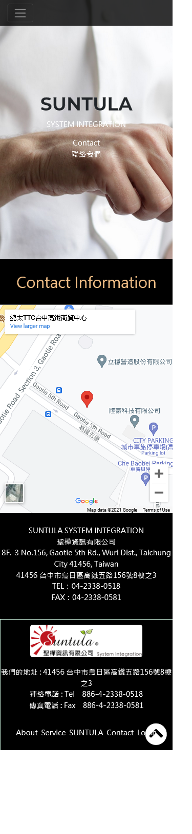
連
絡
頁
版
型
R
W
D

Slide 24
網頁配色

Slide 25
網
頁
配
色
#f0be86ff
#fff
black
#03e9f4ff
#C2E7D3

Slide 26
網頁架構

Slide 27
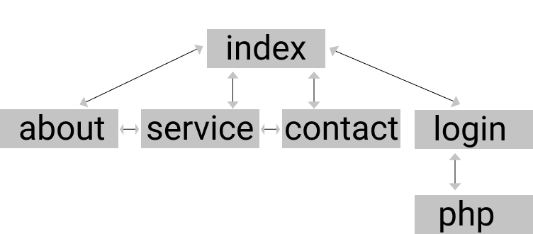
網
頁
架
構

Slide 28
甘特圖

Slide 29
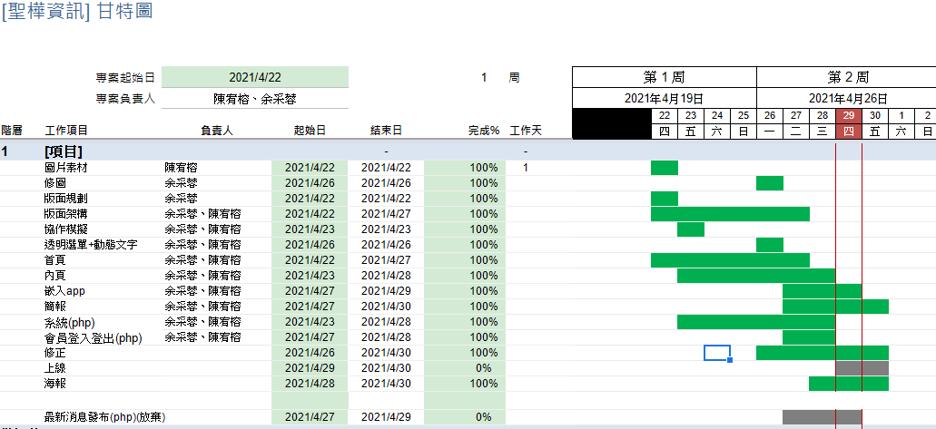
甘
特
圖

Slide 30
系統

Slide 31
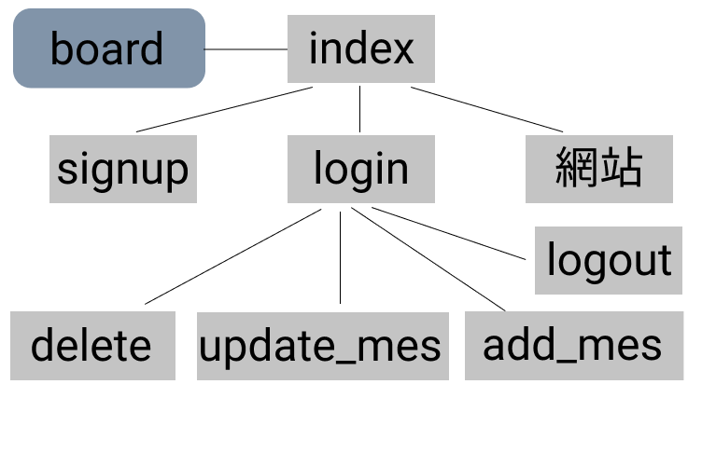
系
統
架
構

Slide 32
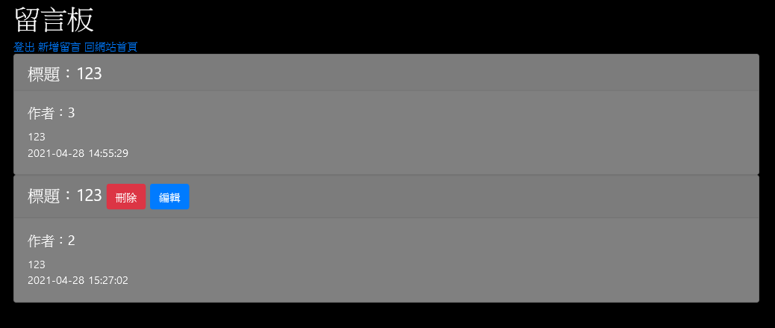
系
統
網
頁

Slide 33

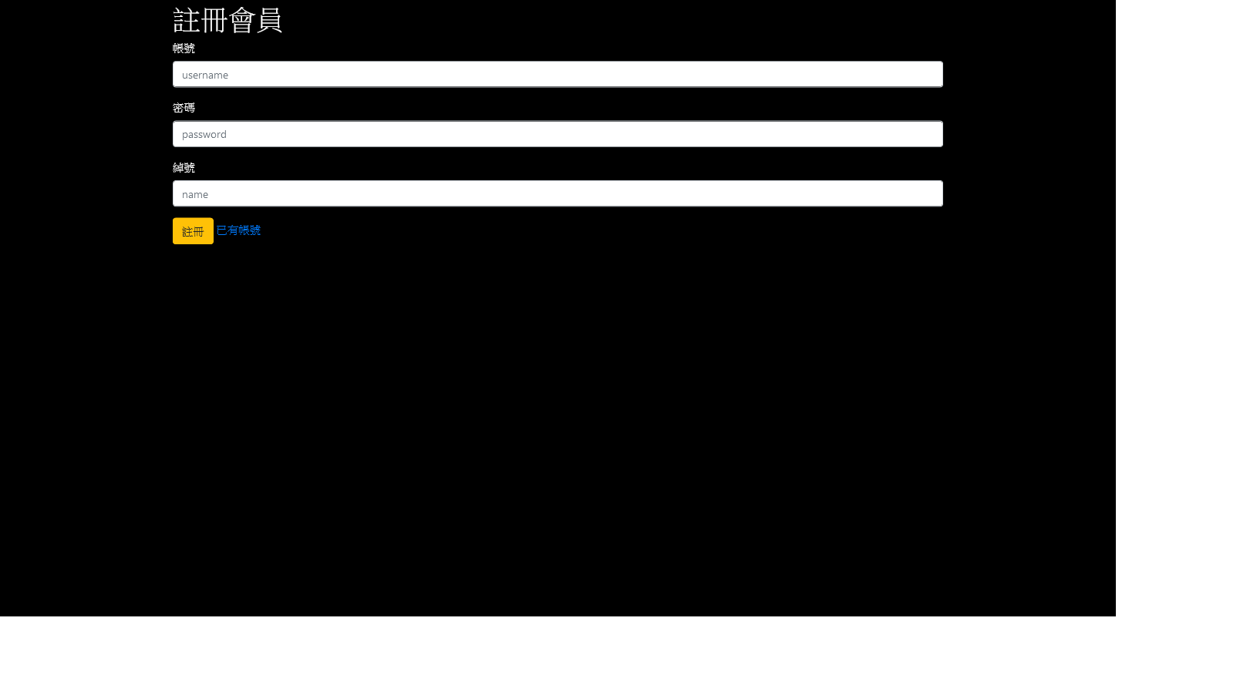
系
統
網
頁

Slide 34
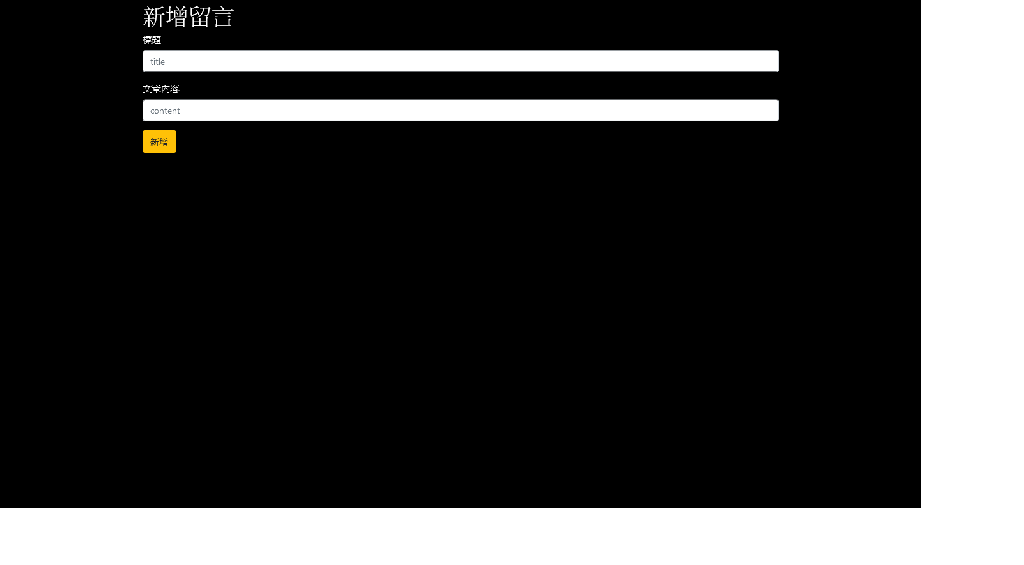
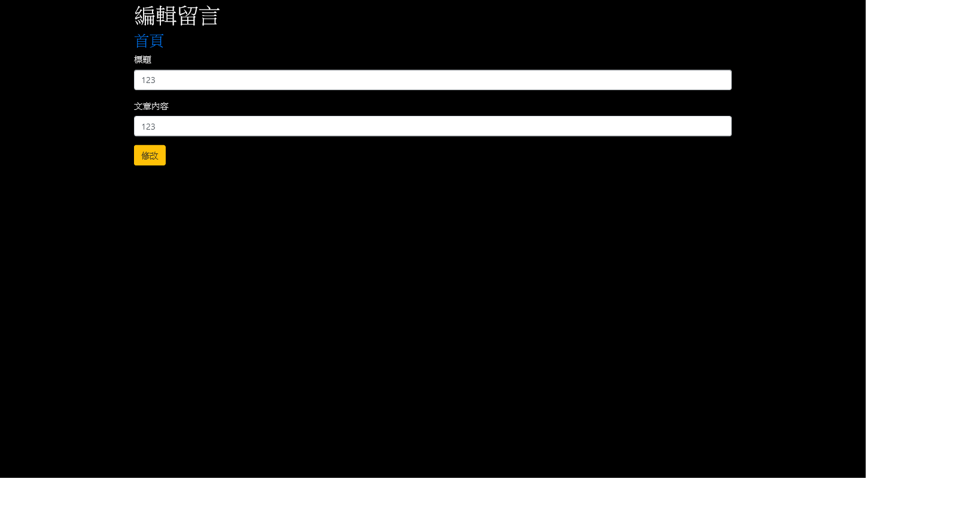
系
統
網
頁

Slide 35
海報

Slide 36
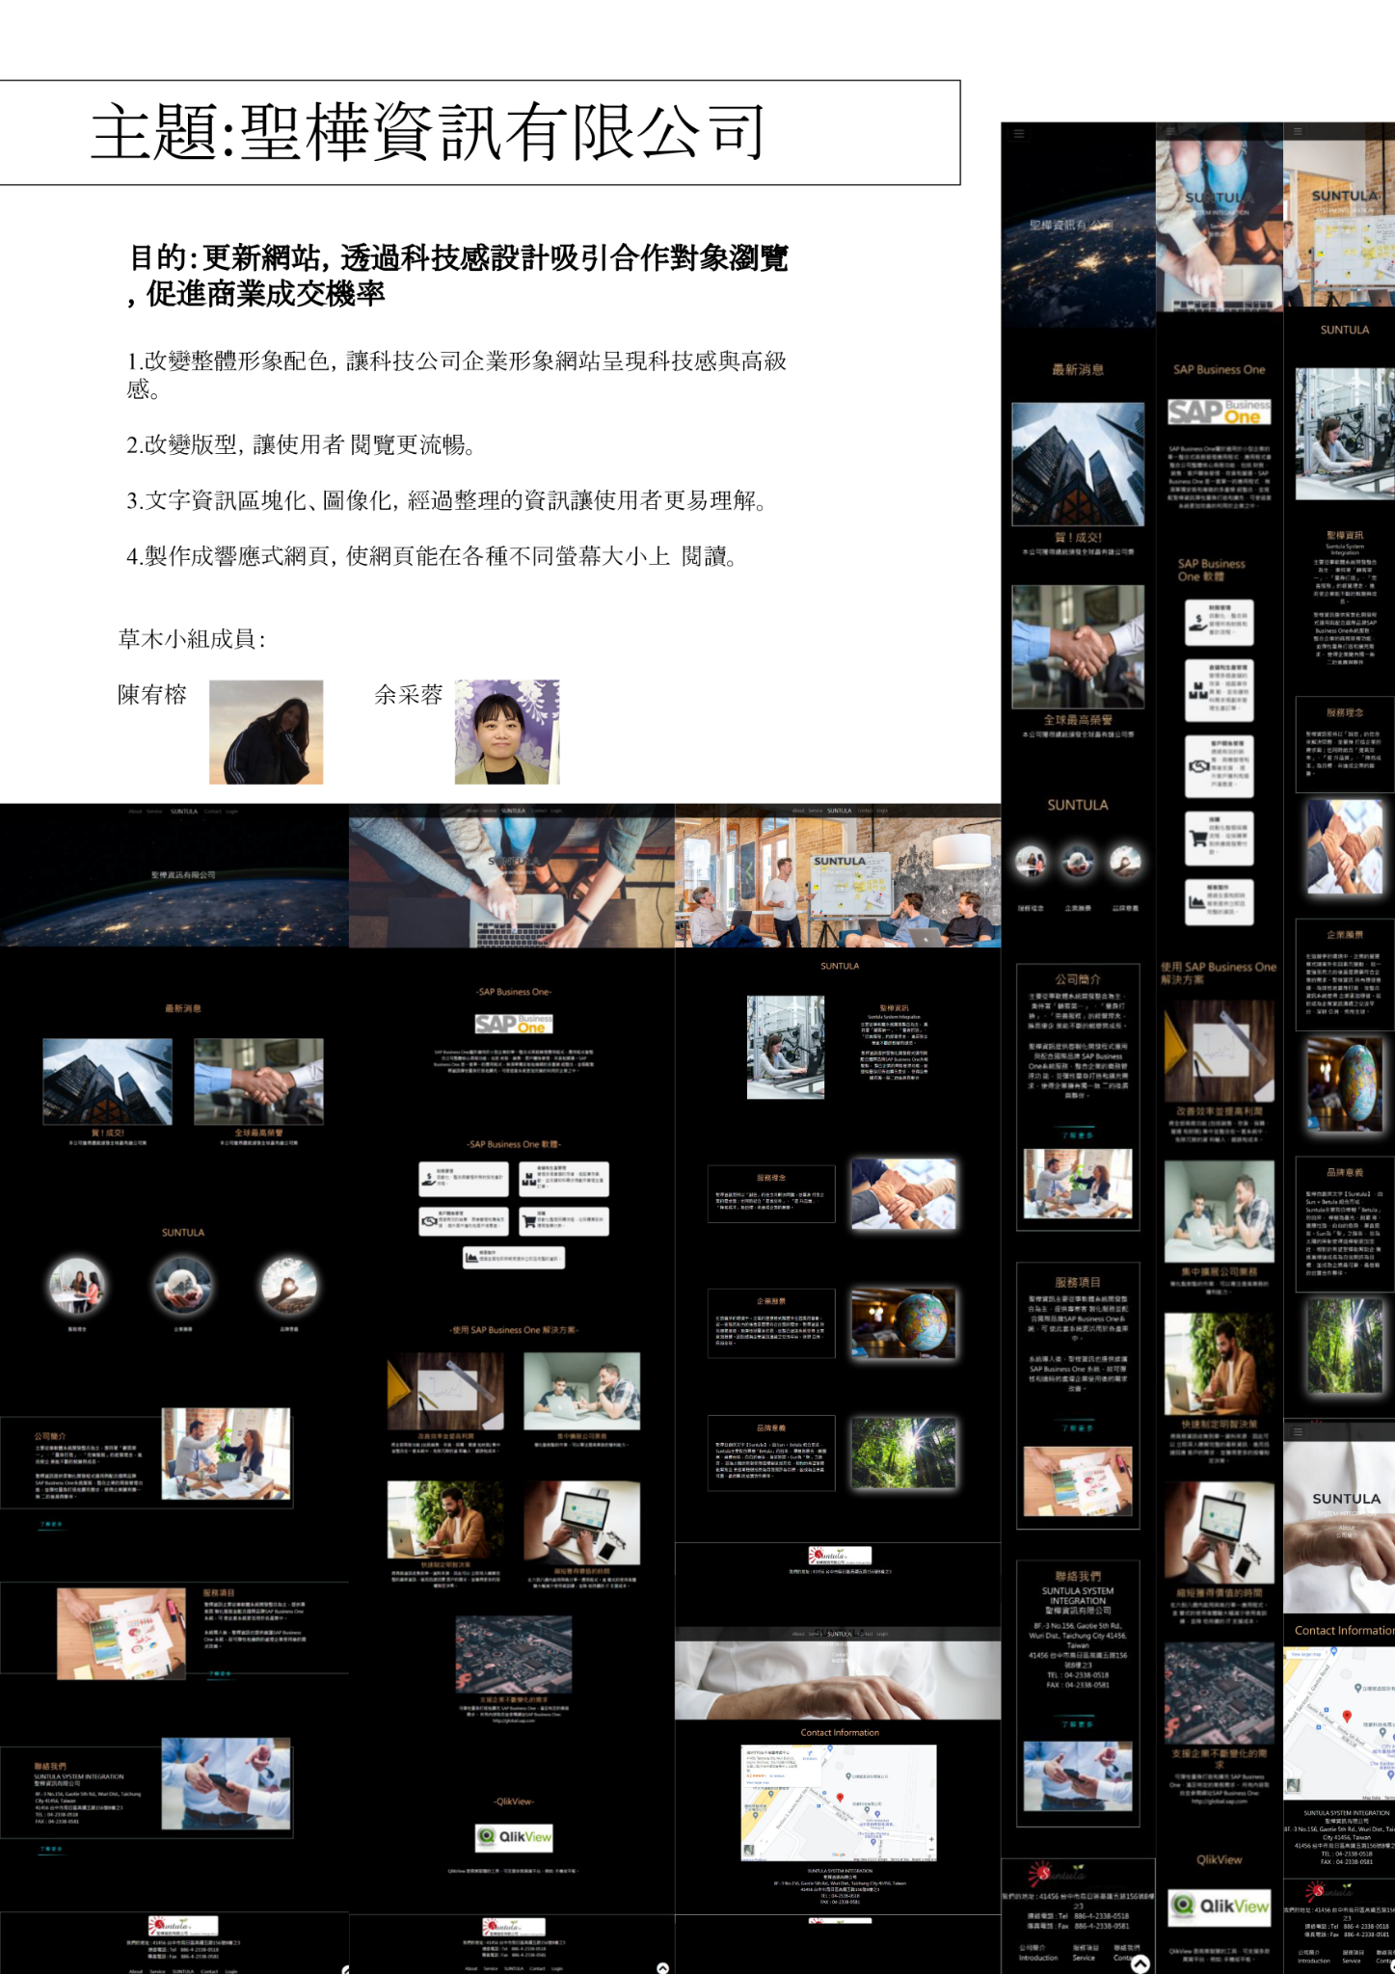
海
報

Slide 37
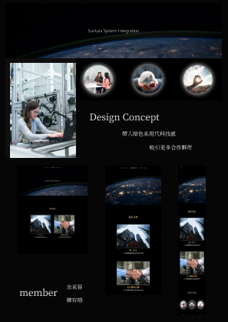
海
報

Slide 38
嵌入app

Slide 39
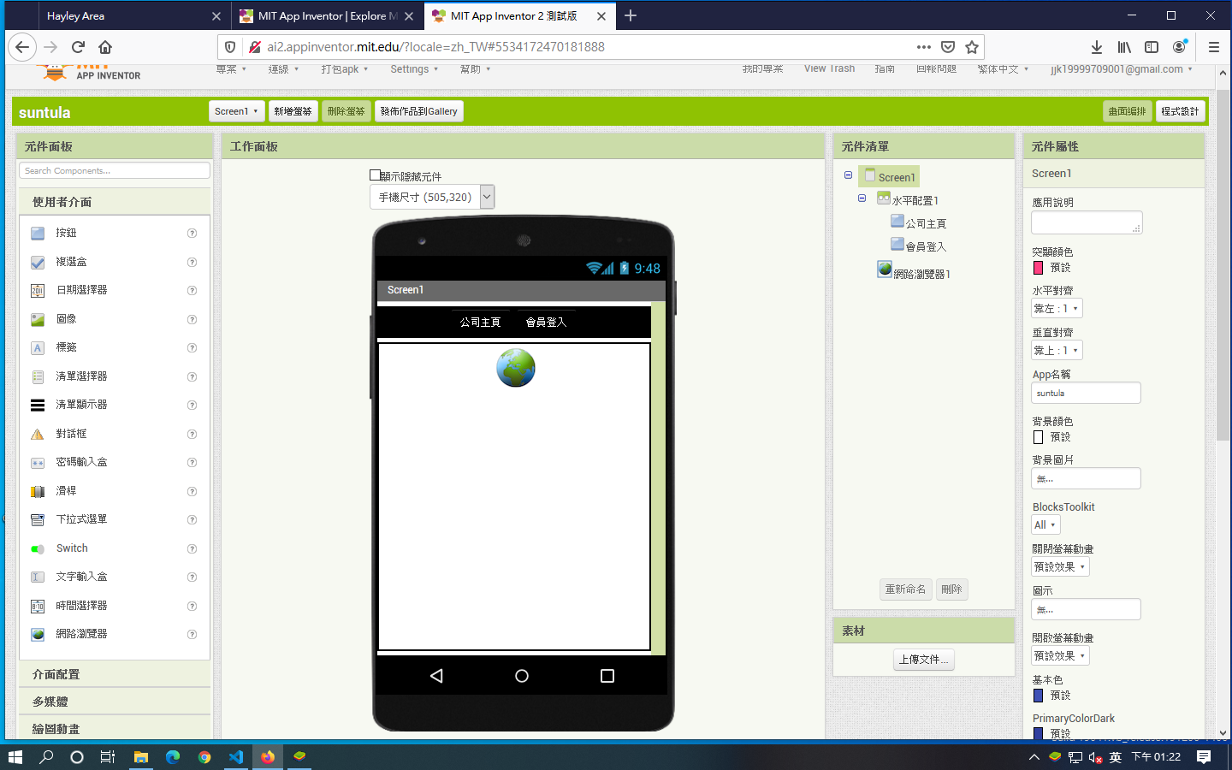
嵌
入
A
P
P
使用app inventor嵌入網頁製作app
上方加入兩個按鈕 切換首頁及登入頁

Slide 40
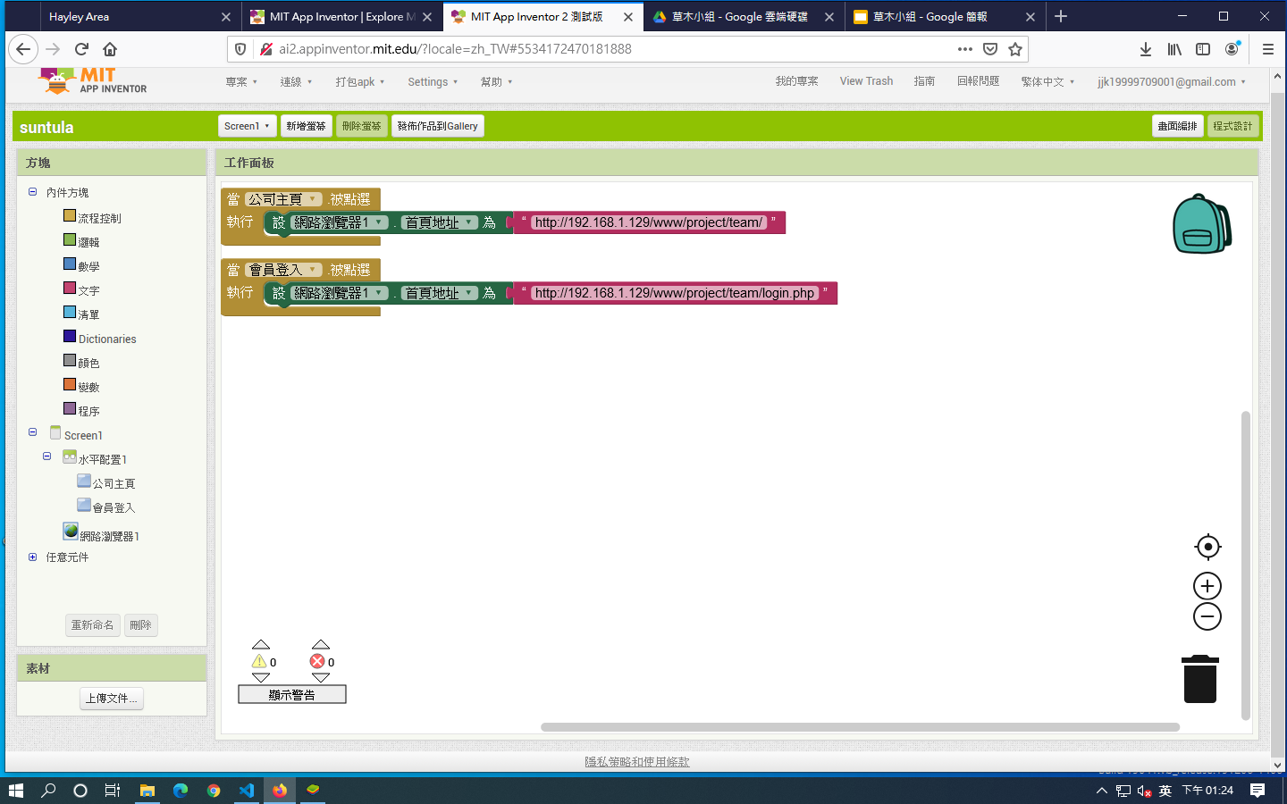
嵌
入
A
P
P
按鈕被點選時瀏覽器會更換該頁網址

Slide 41
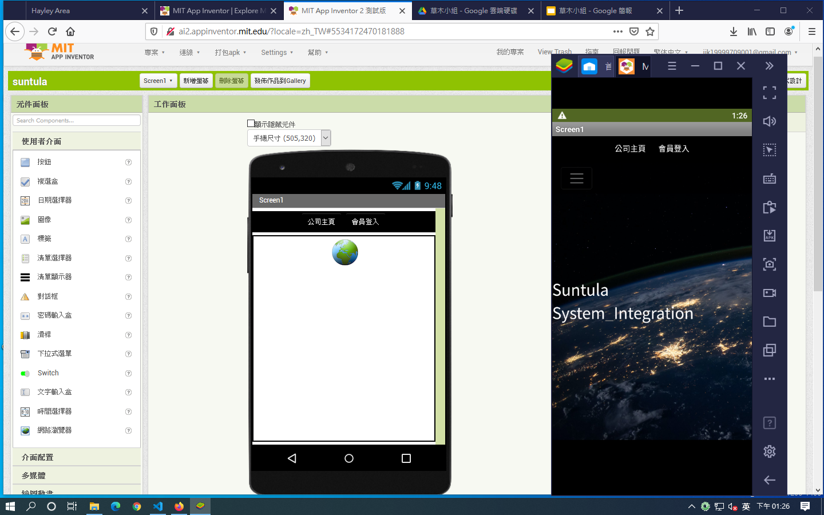
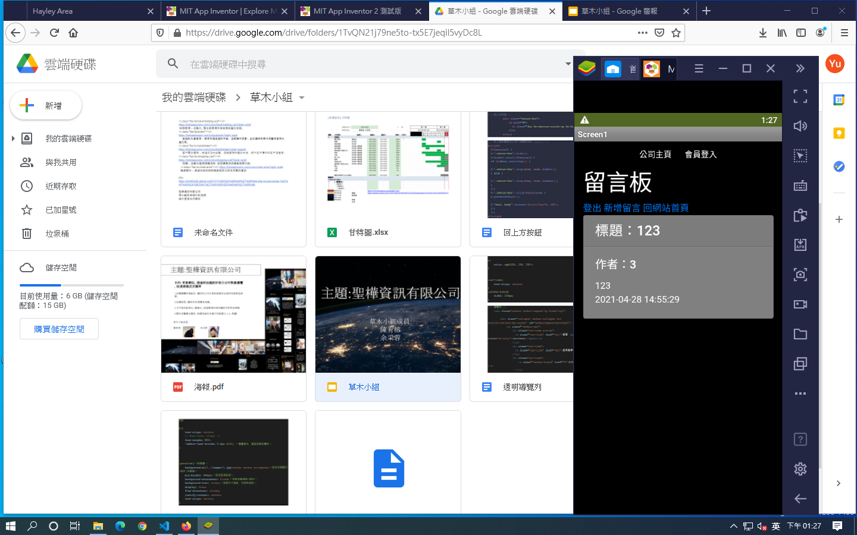
嵌
入
A
P
P
展示結果如上

